Slide 1
RaceDay · OCR BIB Service
Thuyết trình demo — trọng tâm GIẢI THÍCH THUẬT TOÁN
Không chỉ nêu tên tech — giải thích cách chạy, input/output, vì sao chọn
Dedupe · Blur · YOLO ROI · PaddleOCR · Classify bands
Live UI: http://127.0.0.1:8089/demo · run_demo.ps1
RaceDay OCR · Demo thuyết trình · Giải thích thuật toán
1/25

Slide 2
Mục lục
Nhảy tới mục 06 khi mentor hỏi thuật toán
01 Thư mục & flow demo
02 Pipeline tổng
03 THUẬT TOÁN chi tiết ⭐
04 Code map theo file
05 Vì sao không dùng cái khác
06 FAQ + checklist
RaceDay OCR · Demo thuyết trình · Giải thích thuật toán
2/25

Slide 3
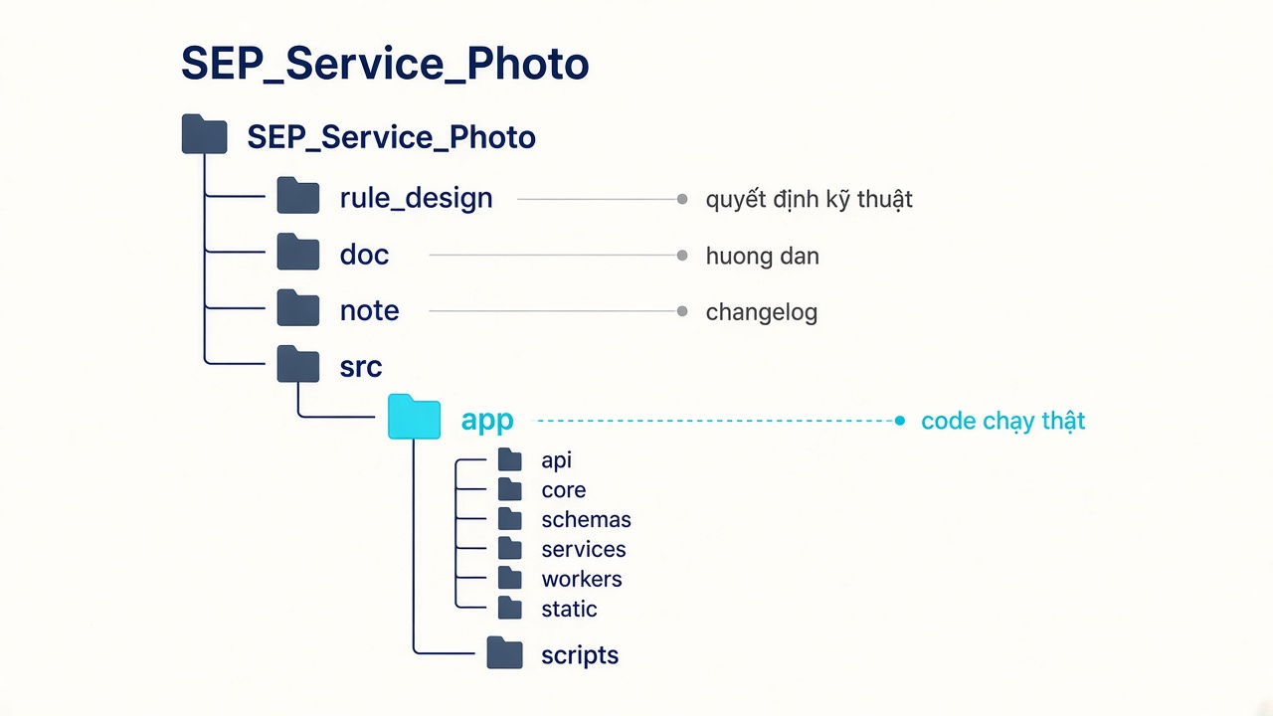
01 · Bản đồ thư mục
rule_design = quyết định · src/app = code chạy
RaceDay OCR · Demo thuyết trình · Giải thích thuật toán
3/25

Slide 4
01 · Flow demo 3 phút
Chứng minh hệ thống trước khi đào thuật toán
1
/healthz
mock=false · yolo · paddle
2
/demo
Upload ảnh VN rõ BIB
3
Duplicate
Cùng file, bỏ Force
4
no_bib
Watermark / ảnh mờ
5
Review
OCR assistive, không 100%
RaceDay OCR · Demo thuyết trình · Giải thích thuật toán
4/25

Slide 5
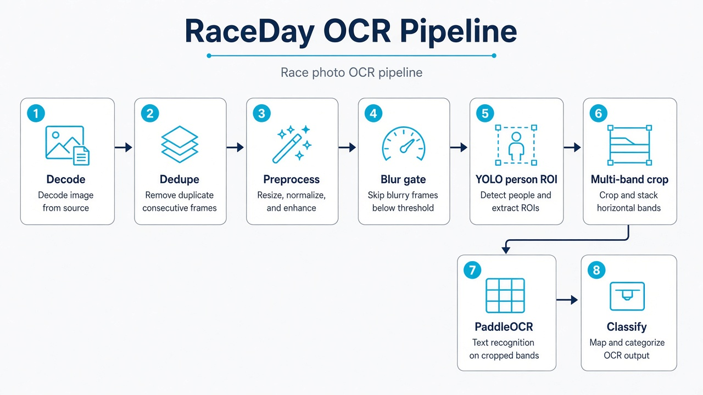
02 · Pipeline — thứ tự cố định
Mỗi bước là 1 thuật toán (mục sau giải thích)
RaceDay OCR · Demo thuyết trình · Giải thích thuật toán
5/25

Slide 6
02 · Pipeline = chuỗi quyết định
Fail sớm (dedupe/blur) → tiết kiệm YOLO/OCR
A. Rẻ & sớm
1. Decode ảnh
2. SHA-256 exact dup
3. dHash near dup
4. EXIF + downscale
5. Laplacian blur gate
→ Reject trước khi ML nặng
B. ML chính
6. YOLO tìm person
7. Cắt 3 band torso
8. Upscale crop nhỏ
9. PaddleOCR mỗi crop
10. Gộp candidates
→ Chỉ đọc vùng có BIB
C. Quyết định
11. Bỏ watermark zone
12. Blocklist slogan
13. Regex shape BIB
14. Dual threshold
15. Roster hint (optional)
→ status + tags[]
RaceDay OCR · Demo thuyết trình · Giải thích thuật toán
6/25

Slide 7
03 · THUẬT TOÁN — giải thích chi tiết
Mỗi slide: Ý tưởng → Cách chạy → Ngưỡng/output → File code
RaceDay OCR · Demo thuyết trình · Giải thích thuật toán
7/25

Slide 8
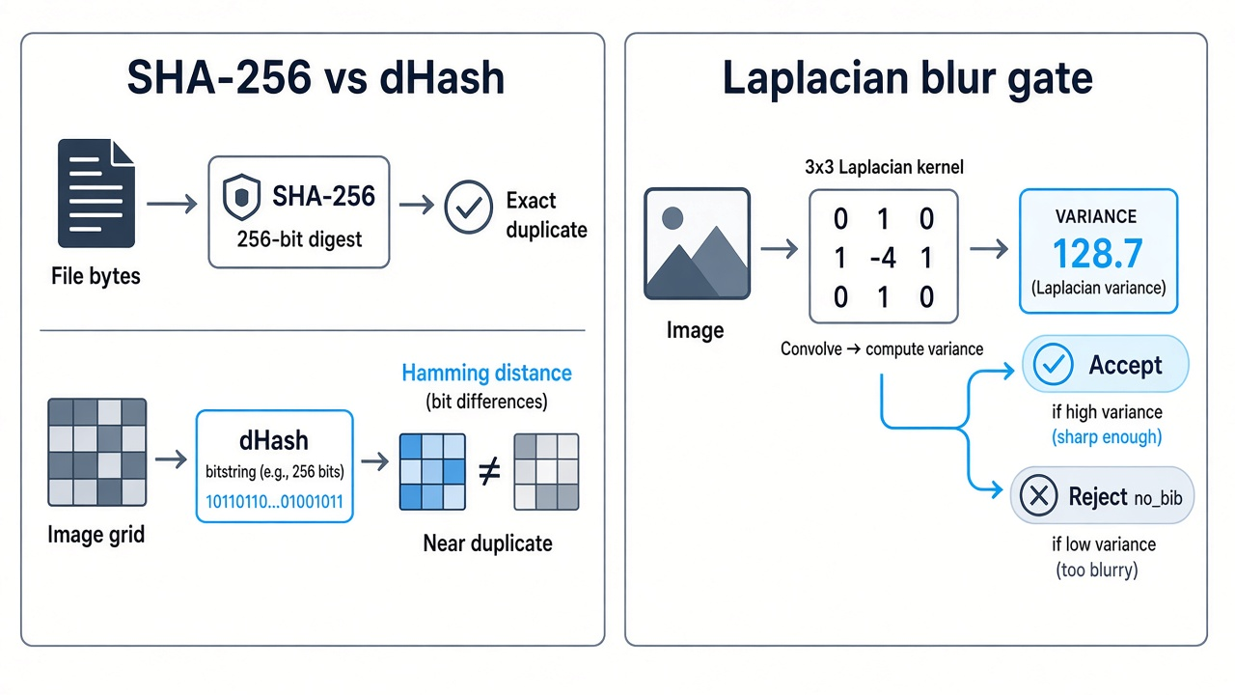
03.0 · Hai nhóm thuật toán
Dedupe/Blur (trái) · YOLO→OCR→Classify (phải)
RaceDay OCR · Demo thuyết trình · Giải thích thuật toán
8/25

Slide 9
03.1 · Exact duplicate — SHA-256
Hash mật mã trên toàn bộ bytes file
Cách chạy
Input: raw bytes ảnh upload
digest = SHA256(bytes) → hex 64 ký tự
Index theo event_id: digest → photo_id
Nếu digest đã có & khác photo_id:
→ status = duplicate
→ duplicate_of = photo gốc
→ KHÔNG chạy YOLO/OCR
force=true: bỏ qua chặn (re-process)
Vì sao / lưu ý
• Deterministic: cùng file = cùng hash
• Rẻ (CPU), chạy trước ML
• Scope: trong cùng event
KHÔNG phát hiện:
• Resize / recompress JPEG
• Crop nhẹ cùng khung
→ cần dHash (slide sau)
KHÔNG phải duplicate:
• Nhiều ảnh cùng BIB khác góc
File: services/dedupe.py
RaceDay OCR · Demo thuyết trình · Giải thích thuật toán
9/25

Slide 10
03.2 · Near-duplicate — dHash + Hamming
Perceptual hash: ảnh “trông giống” dù bytes khác
Cách chạy (difference hash)
1. Resize ảnh nhỏ (vd 9×8) grayscale
2. So sánh pixel kề nhau trái→phải
sáng hơn → bit 1, không → bit 0
3. Ghép thành chuỗi bit (hash)
4. Hamming = số bit khác nhau
giữa 2 hash
Ngưỡng MVP:
hamming ≤ NEAR_DUP_HAMMING_MAX (5)
→ coi là near-duplicate
Gray zone 6–10: không auto-merge
Ví dụ trực giác
Hash A: 11010010…
Hash B: 11010011… → Hamming=1
→ gần như cùng ảnh
Hai góc máy khác nhau:
Hamming lớn → KHÔNG gộp
(đúng: giữ cả 2 cho runner)
Vì sao không pHash/ML embedding?
• dHash đủ nhanh cho MVP
• Index đơn giản in-memory/Redis
File: dedupe.py + imagehash
RaceDay OCR · Demo thuyết trình · Giải thích thuật toán
10/25

Slide 11
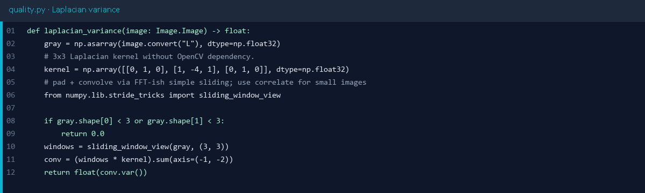
03.3 · Blur gate — Laplacian variance
Đo “độ nét” trước khi tốn YOLO/OCR
Ý tưởng
Kernel Laplacian làm nổi cạnh
Ảnh nét → cạnh mạnh → variance cao
Ảnh mờ → gần phẳng → variance thấp
Công thức MVP
var = Var( I ∗ Laplacian_3x3 )
nếu var < BLUR_MIN_VARIANCE (40)
→ no_bib + reason blur_too_low
Vì sao không deep quality net?
Laplacian đủ rẻ, không cần GPU
File: services/quality.py
RaceDay OCR · Demo thuyết trình · Giải thích thuật toán
11/25

Slide 12
03.4 · Person detect — YOLOv8n
Object detection 1-stage: box người trong đám đông
Cách chạy
Model: YOLOv8n (nano) — Ultralytics
Input: ảnh RGB đã preprocess
Filter class COCO person = 0
conf ≥ YOLO_CONF (0.25)
Mỗi box: (x1,y1,x2,y2, conf)
Sort theo diện tích box giảm dần
Giữ tối đa YOLO_MAX_PEOPLE (8)
→ ưu tiên runner gần camera
Output: danh sách person boxes
(chưa phải số BIB)
Vì sao YOLO trước OCR?
Full-frame OCR trên ảnh marathon:
• Đọc hết watermark, biển QC, áo
• BIB nhỏ bị “át” bởi chữ lớn
YOLO thu hẹp vùng quan tâm
→ OCR chỉ trên người
Vì sao nano không large?
• CPU demo: nano đủ detect người
• Large chậm, overkill phase này
File: services/detector.py
RaceDay OCR · Demo thuyết trình · Giải thích thuật toán
12/25

Slide 13
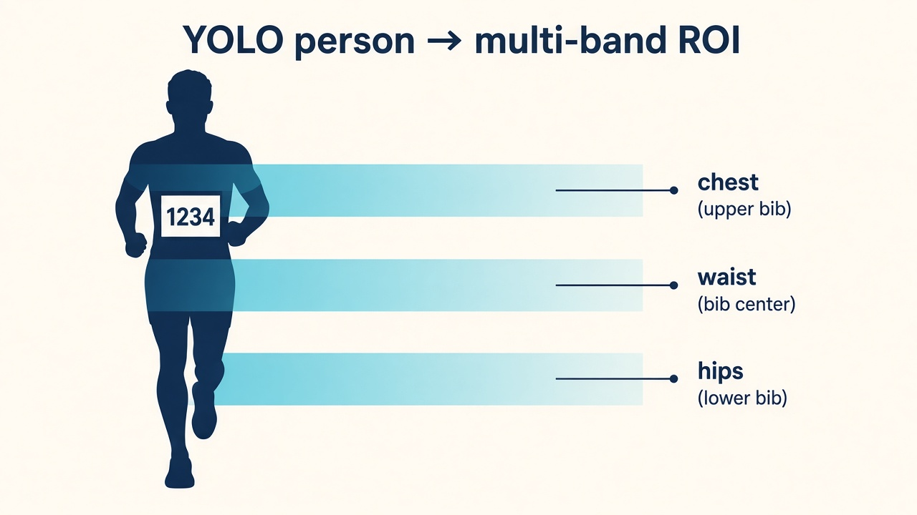
03.5 · Multi-band ROI — cắt 3 dải torso
Bib không chỉ ở ngực — có thể bụng / đùi
Với mỗi person box (x1,y1,x2,y2):
chest: top 10%→66% chiều cao người
waist: 35%→82%
hips: 55%→95%
+ pad ~8% quanh band
Mỗi band = 1 crop → OCR riêng
Crop < 320px → upscale LANCZOS
(OCR mobile yếu trên ảnh quá nhỏ)
Case thật: chỉ crop ngực → miss
→ multi-band nâng từ ~2/5 lên ~3–4/5
RaceDay OCR · Demo thuyết trình · Giải thích thuật toán
13/25

Slide 14
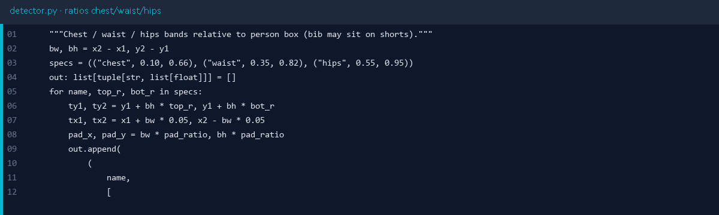
03.5b · Code ratios _bib_bands
Công thức hình học — không ML
RaceDay OCR · Demo thuyết trình · Giải thích thuật toán
14/25

Slide 15
03.6 · OCR — PP-OCRv5 mobile (Paddle)
2 mạng: Detection chữ + Recognition chuỗi
Cách chạy trên mỗi crop
1. Det: tìm polygon/box chữ
model: PP-OCRv5_mobile_det
2. Rec: đọc chuỗi trong box
model: en_PP-OCRv5_mobile_rec
3. Mỗi token:
text + rec_score ∈ [0,1]
Tối ưu tốc độ:
• Tắt doc orientation / unwarp
• enable_mkldnn=False (ổn định Win)
• Warm-up 1 lần lúc start server
Output: list OcrCandidate
Hiểu đúng rec_score
rec_score cao = model tự tin
về CHUỖI nó đọc được
KHÔNG đồng nghĩa:
• đúng BIB của runner
• không phải watermark
Vd: “QUYNHON” có thể score ~0.99
trong khi BIB nhỏ score thấp hơn
→ bắt buộc bước classify sau
OCR_MOCK=1 → giả A0042
(chỉ test API, không demo VN)
File: services/ocr_engine.py
RaceDay OCR · Demo thuyết trình · Giải thích thuật toán
15/25

Slide 16
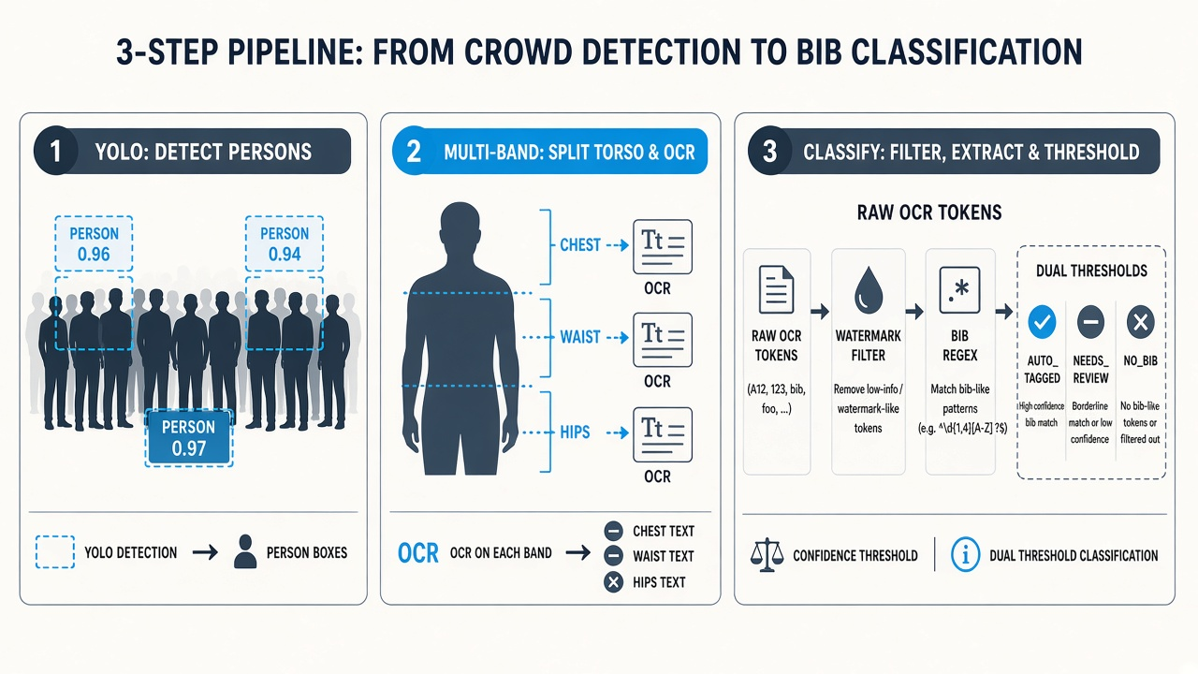
03.7 · Classify — từ raw OCR → status
Filter → shape BIB → dual threshold
RaceDay OCR · Demo thuyết trình · Giải thích thuật toán
16/25

Slide 17
03.7b · Thuật toán classify (decision)
File: services/confidence.py
B1. Lọc nhiễu
Bỏ bbox vùng watermark
(cy < 14% chiều cao ảnh
hoặc góc top-left)
Blocklist substring:
VNEXPRESS, QUYNHON,
MARATHON, HIGHLAND…
Bỏ token thuần chữ ngắn
Bỏ năm 2020–2029
Bỏ số bắt đầu bằng 0 (SĐT)
B2. Shape BIB
Regex MVP:
^([A-Z])?(\d{4,5})([MF])?$
Ví dụ nhận:
80183, A80183F, 8684M
Trích digit-core ưu tiên
(80183) để gắn search
Digit lookalike nhẹ:
O→0, I/L→1, S→5…
chỉ khi token nghiêng số
+ torso_bonus nhỏ nếu bbox
nằm vùng thân
B3. Dual threshold
Gọi conf = rec_score
+ bonus (≤1.0)
conf ≥ AUTO (0.85)
& roster OK:
→ auto_tagged
REVIEW ≤ conf < AUTO:
→ needs_review
conf < REVIEW (0.50):
→ loại / no_bib
Roster rỗng = không chặn
(demo); WebAPI validate sau
RaceDay OCR · Demo thuyết trình · Giải thích thuật toán
17/25

Slide 18
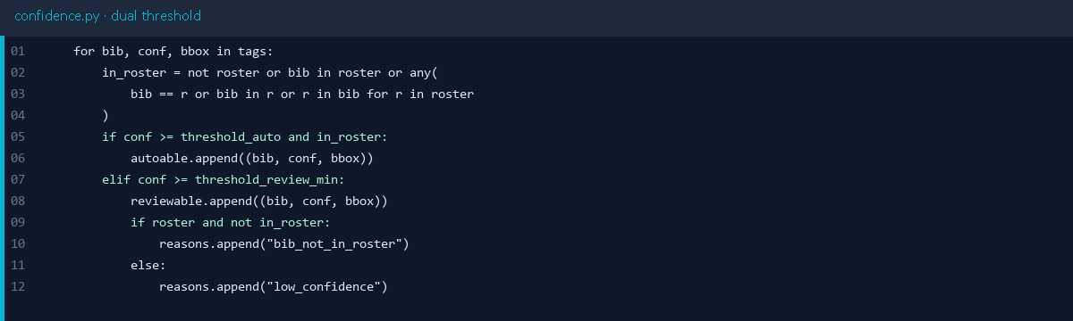
03.7c · Code dual threshold
auto_tagged vs needs_review vs no_bib
RaceDay OCR · Demo thuyết trình · Giải thích thuật toán
18/25

Slide 19
03.8 · Backpressure — MAX_INFLIGHT / Semaphore
Thuật toán điều khiển tải, không phải ML
Cách chạy
asyncio.Semaphore(N)
N = MAX_INFLIGHT (mặc định 1)
Mỗi job OCR:
async with semaphore:
chạy pipeline…
Job thứ 2 phải chờ job 1 xong
(trong cùng 1 process)
Scale thật:
• tăng SỐ PROCESS worker
• mỗi process vẫn inflight=1
• + Redis queue (phase WebAPI)
Vì sao không inflight lớn?
YOLO + Paddle trên CPU:
• RAM tăng gần tuyến tính
• Song song trong 1 process
dễ swap / đơ máy demo
Nguyên tắc ổn định:
throughput = số worker máy
không = concurrency bừa bãi
File: core/concurrency.py
Dùng tại: pipeline.run_pipeline
RaceDay OCR · Demo thuyết trình · Giải thích thuật toán
19/25

Slide 20
03.9 · Cheat-sheet 1 trang
Nhìn nhanh khi Q&A
SHA-256 — Exact dup — hash bytes
PP-OCRv5 mobile — det chữ + rec chuỗi + score
dHash+Hamming — Near dup — bit khác ≤5
Filter+Regex — bỏ watermark, lấy shape BIB
Laplacian var — Blur gate — var < 40 reject
Dual threshold — 0.85 auto / 0.50 review
YOLOv8n — Detect person boxes
Semaphore — MAX_INFLIGHT bảo vệ RAM
Multi-band ROI — chest/waist/hips crops
RaceDay OCR · Demo thuyết trình · Giải thích thuật toán
20/25

Slide 21
04 · Map file ↔ thuật toán
Khi share VS Code — nhảy đúng file
pipeline.py
Orchestrator gọi tất cả bước
dedupe.py
SHA-256 + dHash
quality.py
Laplacian blur
preprocess.py
EXIF + downscale
detector.py
YOLO + multi-band
ocr_engine.py
PaddleOCR mobile
confidence.py
Filter + classify bands
concurrency.py
Semaphore MAX_INFLIGHT
RaceDay OCR · Demo thuyết trình · Giải thích thuật toán
21/25

Slide 22
05 · Vì sao dùng A — không dùng B
Trả lời mentor / Teams
Paddle mobile ≠ Tesseract · Race photo nghiêng/mờ: mobile OCR ổn hơn; Tesseract yếu thực tế
YOLO→OCR ≠ full-frame OCR · Watermark score cao át BIB; ROI giảm nhiễu
Multi-band ≠ chỉ ngực · Bib VN hay ở bụng/đùi — đã miss khi 1 band
dHash ≠ chỉ filename · Photographer đổi tên / re-export JPEG
Dual threshold ≠ lấy max score · Score cao có thể là slogan sự kiện
Semaphore ≠ inflight lớn · Ổn định RAM; scale bằng nhiều worker
OCR ≠ RFID · RFID timing; OCR gắn ảnh↔BIB
RaceDay OCR · Demo thuyết trình · Giải thích thuật toán
22/25

Slide 23
06 · FAQ thuật toán
Hỏi → trả lời 1 câu → chỉ slide/file
Conf=1 chắc đúng?
Không — tin chuỗi đọc được
→ 03.6 + confidence.py
Hamming là gì?
Số bit khác giữa 2 dHash
→ 03.2
Laplacian làm gì?
Đo nét; thấp → bỏ ảnh mờ
→ 03.3
Sao 3 band?
Bib ngực/bụng/đùi
→ 03.5
Scale photographer?
N worker + queue; inflight=1
→ 03.8
Ai sửa sai?
Photographer Corrections (Web)
→ ngoài OCR
RaceDay OCR · Demo thuyết trình · Giải thích thuật toán
23/25

Slide 24
Checklist trước demo
src\run_demo.ps1
.\run_demo.ps1 → mở /demo
OCR_MOCK=0 · YOLO_ENABLED=true
Giải thích thuật toán: mục 03 trong PPTX này
Markdown gốc: doc/07 + rule_design/02, 03
Build lại: python doc/build_demo_pptx.py
RaceDay OCR · Demo thuyết trình · Giải thích thuật toán
24/25

Slide 25
Hết slide — sang /demo live
http://127.0.0.1:8089/demo
RaceDay OCR · Demo thuyết trình · Giải thích thuật toán
25/25

